Slide 1

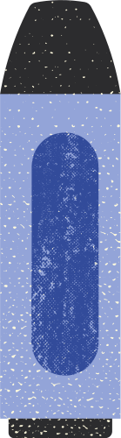
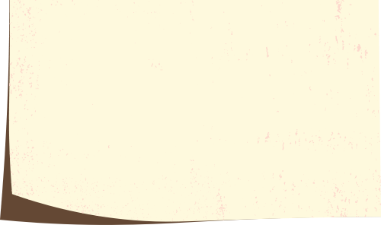
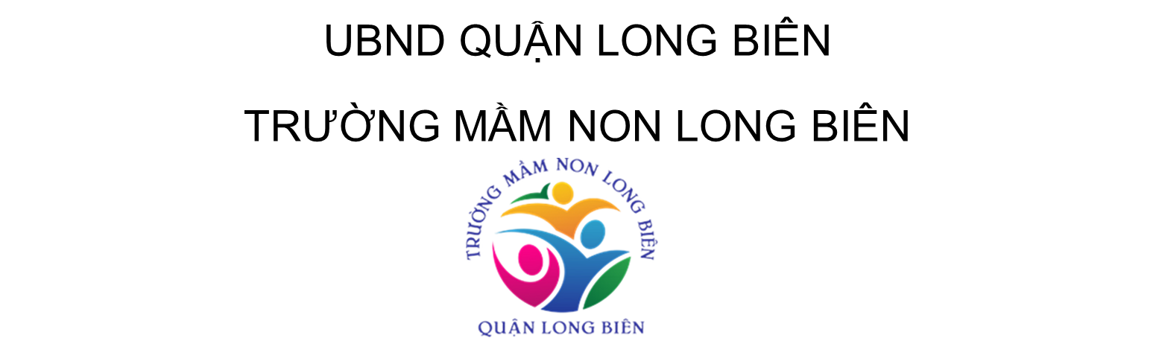
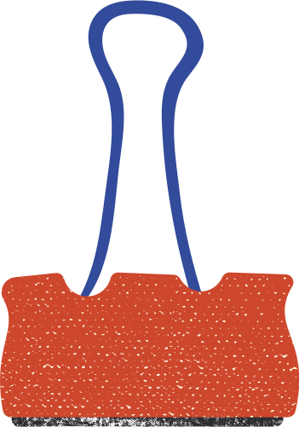
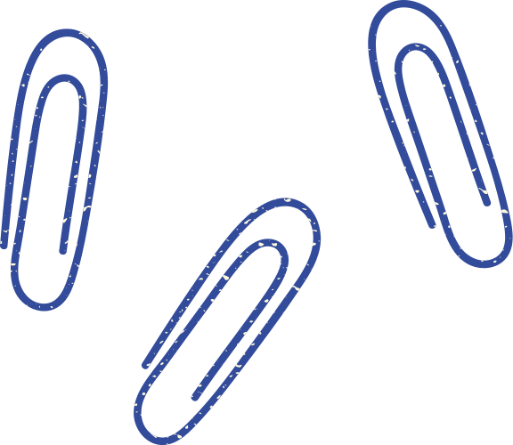
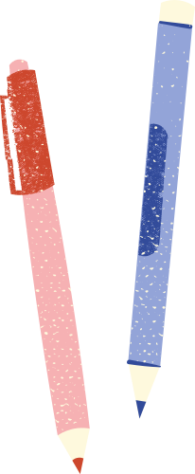
NBPB Màu vàng
GIÁO VIÊN : PHAN THỊ PHƯƠNG

Slide 2







cái đĩa màu vàng

Slide 3
+ Cái đĩa là đồ dùng ở đâu? Dùng để làm gì? Nó có dạng hình gì? có màu gì?

Slide 4
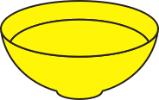
cái bát màu vàng

Slide 5
- Cái bát dùng để làm gì? Có màu gì?

Slide 6





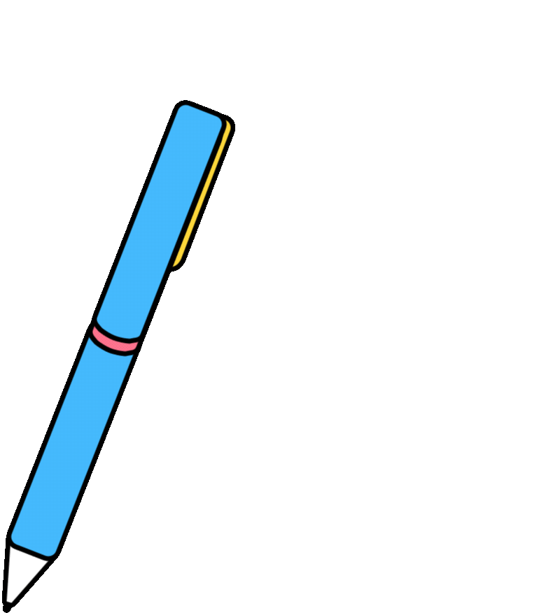




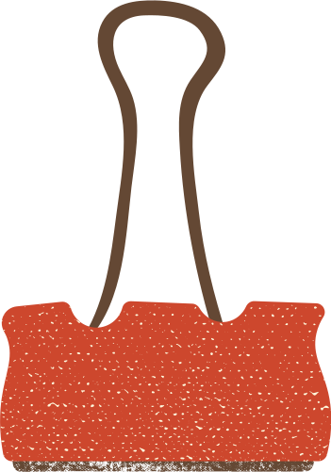








Trò chơi: Bé hãy khoanh tròn những đồ dùng đồ vật có màu vàng nhé!

Slide 7



Trò chơi: Bé hãy khoanh tròn những đồ dùng đồ vật có màu vàng nhé!

Slide 8



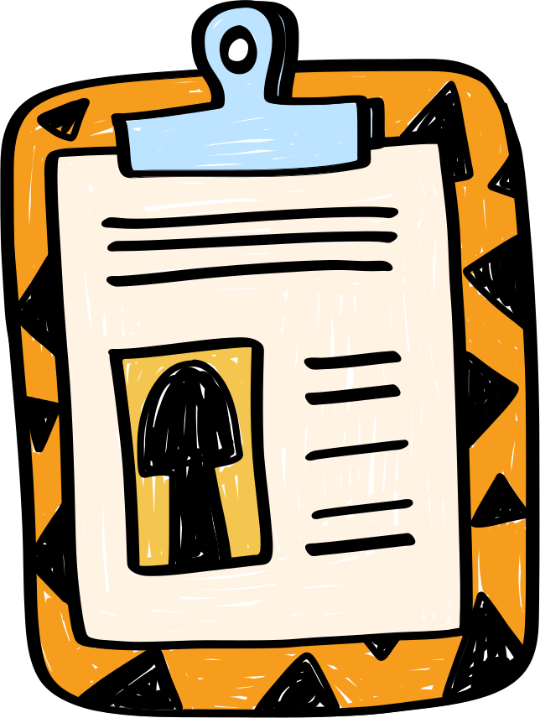



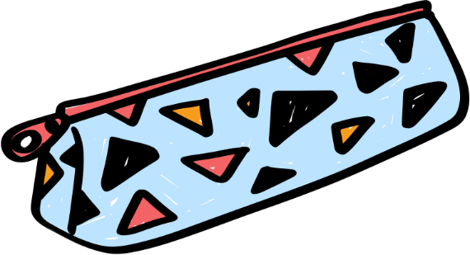
Thank you!
Have a great day ahead.

